Slide 1
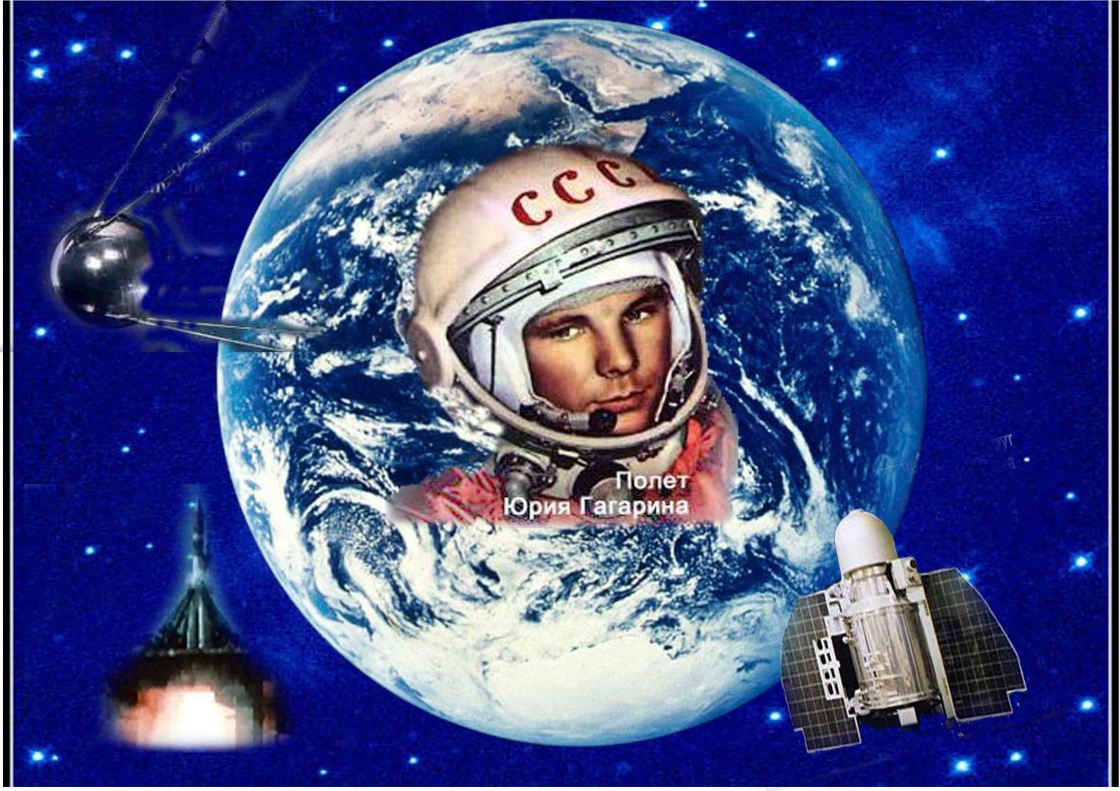
БЕЛГОРОДСКИЙ ГОСУДАРСТВЕННЫЙ АГРАРНЫЙ УНИВЕРСИТЕТ имени В.Я. Горина Управление библиотечно-информационных ресурсов
Звёздный сын
Земли!
2016 год

Slide 2
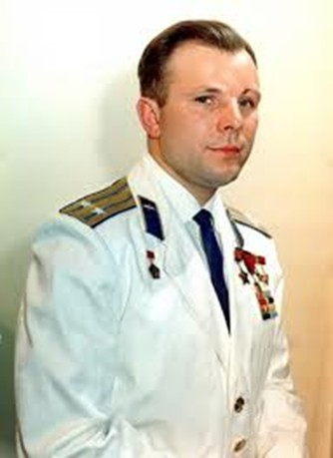
Юрий Алексеевич Гагарин (9 марта 1934 – 27 марта 1968 гг.) – лётчик-космонавт СССР, Герой Советского Союза, полковник, первый человек совершивший полёт в космическое пространство

Slide 3
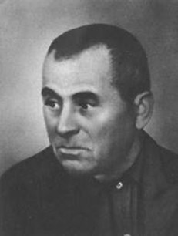
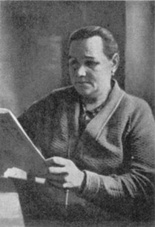
Родители будущего космонавта
По происхождению Юрий Гагарин является выходцем из крестьян: его отец, Алексей Иванович (1902-1973) – работал плотником
мать, Анна Тимофеевна Матвеева (1903-1984) – работала на молочно-товарной ферме

Slide 4
Мозгунова Г. Родовые корни / Г. Мозгунова // Родина. – 2011. - №4. – С.45-50
В статье Галины Мозгуновой описывается родословная Юрия Алексеевича Гагарина, начало которой идет от деда будущего космонавта – Ивана Фёдоровича Гагарина. Бывший рядовой Иван Федорович в 1884 году сочетался браком с Анастасией Степановной Лысиковой. Впоследствии фамилия Гагариных будет известна во всем мире.

Slide 5
Алексеев Ю. Любимец планеты / Ю. Алексеев // Студенческий меридиан. – 2011. - №4. – С.22-25
Можно смело утверждать, что Юрий Гагарин воплотил в себе лучшие черты русского человека 20 века. По происхождению он из простой крестьянской семьи, родился и жил в городе Гжатске на Смоленщине. Личная целеустремленность, сила натуры проявились и в стремлении к знаниям. Лучшим он оказался и при подготовке в первый отряд космонавтов. В честь героев космоса вышло много книг. Не остались в стороне и отечественные почтовики, выпустившие марки в честь первого космонавта.

Slide 6
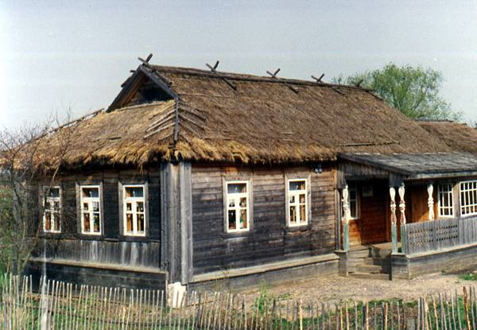
Юрий Алексеевич Гагарин родился 9 марта 1934 года в селе Клушино Гжатского района Смоленской области, города Гжатск, который ныне переименован в Гагарин. 1 сентября 1941 года мальчик пошёл в школу, но 12 октября деревню заняли немцы, и его учёба прервалась. 9 апреля 1943 года деревню освободили.

Slide 7
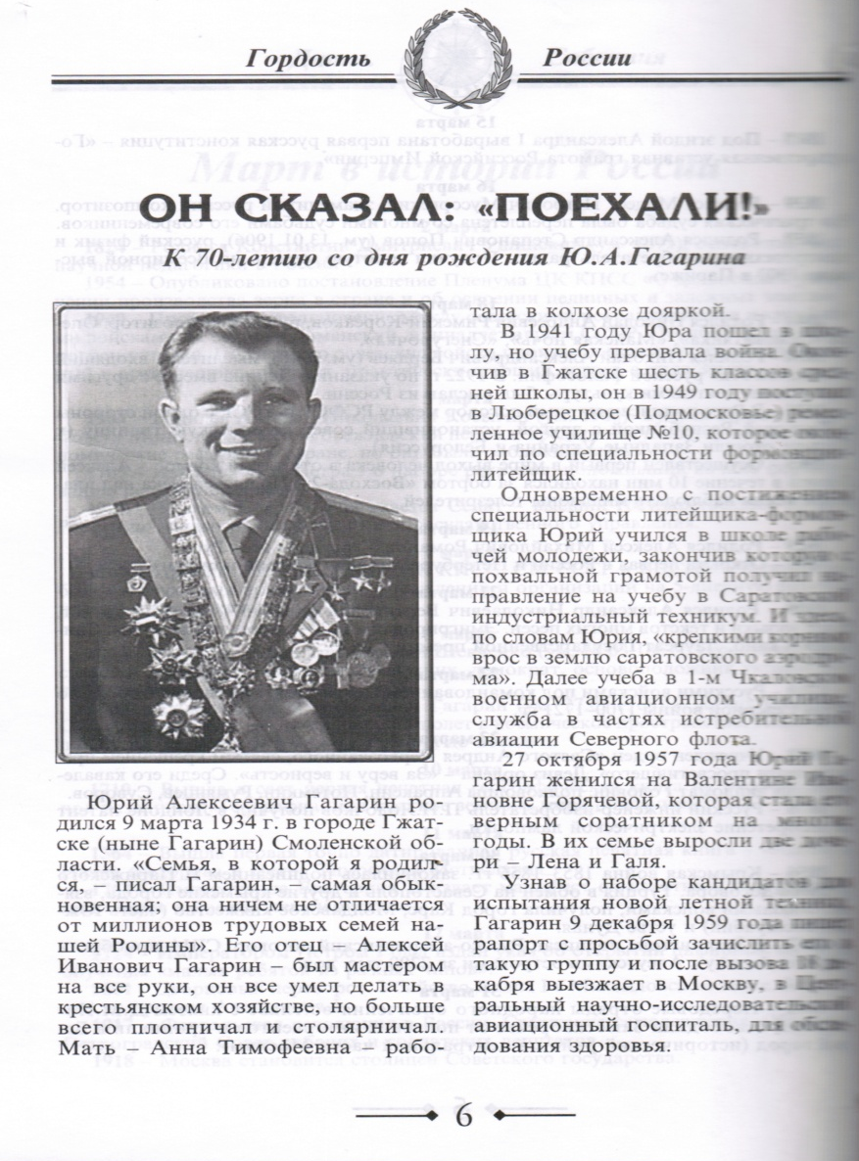
Он сказал: «Поехали!» // Отечество. – 2004. - №3. – С.6-9
В статье рассказывается о жизни Юрия Гагарина, о том как он пришел в ряды космонавтов. Коротко описывается первый полёт и трагическая гибель Юрия Алексеевича Гагарина. В честь первого космонавта его родной город Гжатск переименован в Гагарин. Его имя навсегда осталось в Космосе, который он заново открыл для человечества. Также в статье Юрий Гагарин описывает свои чувства и эмоции, которые он испытывал перед стартом в открытый космос.

Slide 8
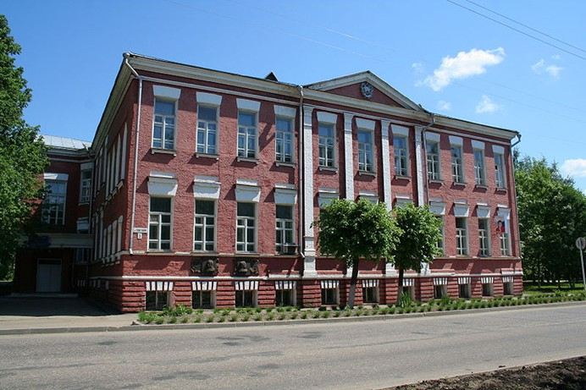
Бывшая школа в городе Гжатске, в которой учился Юрий Алексеевич Гагарин
(сейчас является домом творчества)

Slide 9
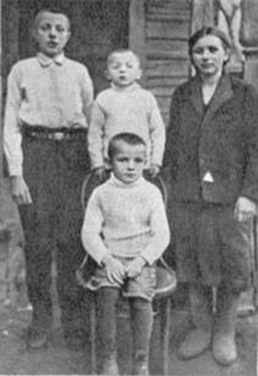
Детские годы Ю.А. Гагарина
В семье Алексея Ивановича и Анны Тимофеевны Гагариных было четверо детей: Валентин, Зоя, Юрий и Борис. Педагогические принципы в семье были так же просты, как и мудры, потому что основывались на народных традициях и обычаях. Всей своей жизнью, своими делами родители показывали пример детям. Поэтому Юрий Гагарин с детства впитал любовь к Родине, к труду.

Slide 10
Ш4Р7 Степанов В.А. Юрий С79 Гагарин / В.А. Степанов. - М.: Молодая гвардия, 1987. - 335 с.
Книга построена на обширном документальном материале, важное место в котором занимают свидетельства близких друзей и соратников Юрия Гагарина, а также собственные воспоминания автора, лично знавшего первопроходца космоса.

Slide 11
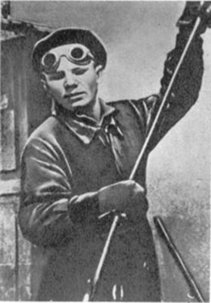
Учёба в ремесленном училище
30 сентября 1949 года Юрий Гагарин поступил учиться в Люберецкое ремесленное училище №10. Одновременно поступил в вечернюю школу рабочей молодёжи, седьмой класс которой окончил в мае 1951 года, а в июне окончил с отличием училище по специальности формовщик-литейщик
Юрий Гагарин – литейщик Люберецкого завода сельскохозяйственных машин

Slide 12
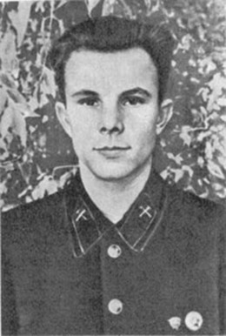
Юрий Алексеевич Гагарин - студент
В августе 1951 году Юрий Алексеевич Гагарин поступил в Саратовский индустриальный техникум. В 1955 году добился значительных успехов, закончил с отличием учёбу.
Юрий Гагарин – студент Саратовского индустриального техникума

Slide 13
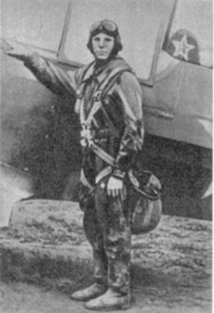
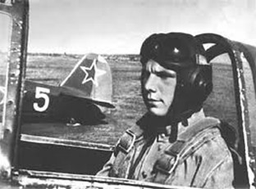
Курсант Гагарин
25 октября 1954 году впервые пришел в Саратовский аэроклуб. Год спустя Юрий Гагарин совершил первый самостоятельный полёт на самолёте ЯК-18. Всего в аэроклубе выполнил 196 полётов и налетал 42 часа 23 минуты.
Курсант Саратовского аэроклуба Юрий Гагарин к полёту готов

Slide 14
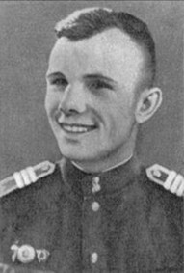
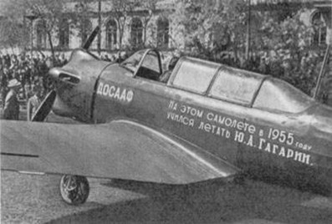
Служба в армии
27 октября 1955 года Гагарин был призван в армию и отправлен в Чкалов, в 1-е военно-авиационное училище лётчиков имени К.Е. Ворошилова. В 1957 года Юрий Гагарин закончил училище с отличием. В течение двух лет служил в 169-м истребительном авиационном полку 122-й истребительной авиационной дивизии Северного флота.

Slide 15
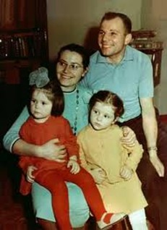
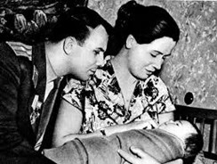
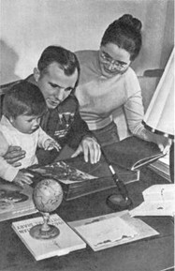
В 1957 году Юрий Алексеевич Гагарин женился на Валентине Ивановне Горячевой. У них родились две дочери: Галина и Елена

Slide 16
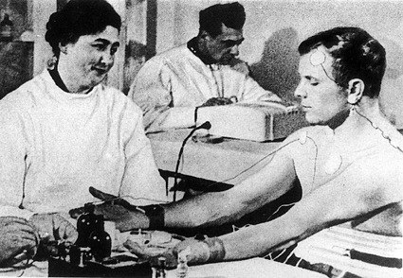
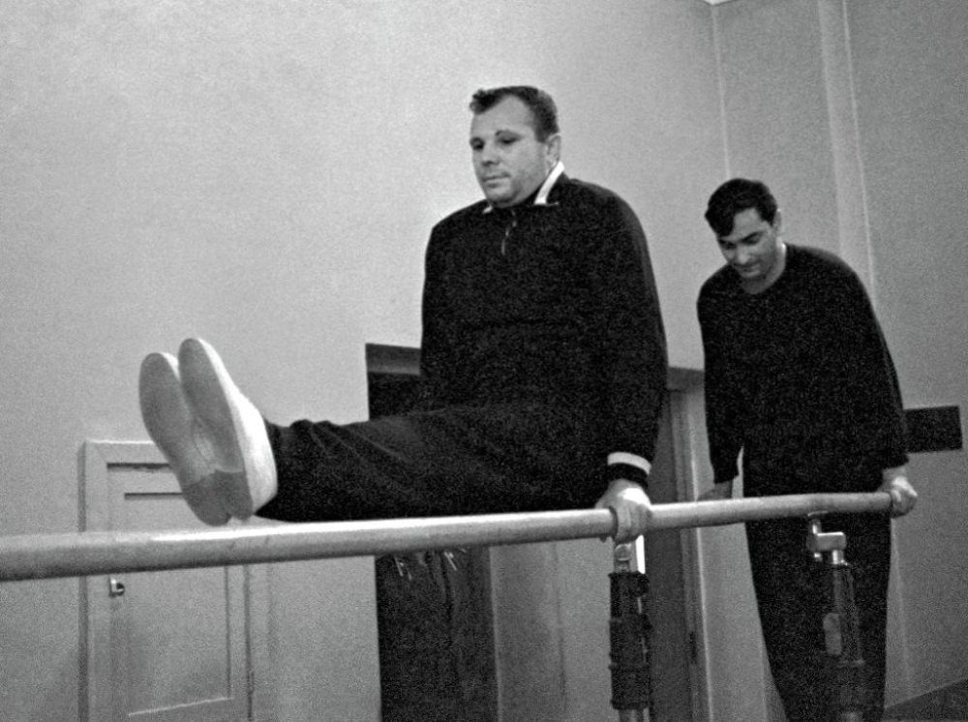
Отбор кандидатов в космонавты
9 декабря 1959 года Гагарин написал заявление с просьбой зачислить его в группу кандидатов в космонавты. Уже через неделю его вызвали в Москву для прохождения всестороннего медицинского обследования. В начале следующего года последовала ещё одна специальная медкомиссия, которая признала старшего лейтенанта Гагарина годным для космических полётов. 3 марта 1960 г. Ю.А. Гагарин зачислен в группу кандидатов в космонавты.

Slide 17
О-6 Штерн М.И. Космос – Земле Ш 90 / М.И. Штерн. – М.: Издательство «Наука», 1976. – 183 с.
Данная книга знакомит читателей с важнейшими результатами научных исследований, осуществляемых в космосе, с конструкцией и назначением различных космических аппаратов, с использованием космической техники для нужд навигации, метеорологии, геодезии, разведки природных ресурсов. Она включает краткий очерк, посвященный перспективам развития космической науки и техники.

Slide 18
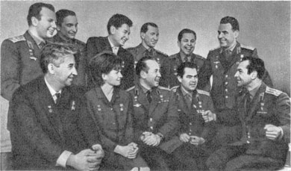
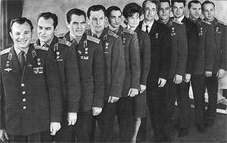
Претенденты в космонавты
В марте 1960 г. Центр подготовки космонавтов перебрался на постоянное место своего базирования — в Звездный. Кроме Гагарина, были ещё претенденты на первый полёт в космос, всего их было двадцать человек (Группа ВВС № 1). Они не были лучшими пилотами страны, претендентов отбирал сам Королёв.

Slide 19
Григорьев А.И. Значение полёта Ю.А. Гагарина для становления космической медицины / А.И. Григорьев // Вестник Российской академии наук. – 2011. - №4. – С. 357-363
В статье Григорьева А.И. рассказывается об исследованиях в космической области, о том как подбирался состав космонавтов, как шла подготовка к полёту и более подробно можно прочитать о первом Советском человеке Юрии Алексеевиче Гагарине. Человеке благодаря которому СССР стала первой страной, которая покорила внеземное пространство. Подвиг, который совершил Ю.А. Гагарин, люди будут помнить всегда.

Slide 20
О-6 Дихтярь А.Б. Прежде чем прозвучало: «Поехали!» / А.Б. Дихтярь . – М.: Политиздат, 1987. – 240 с.
В документальной композиции А.Б. Дихтяря рассказывается о рождении и формировании первого отряда космонавтов, об их жизни, учебе и тренировках, о силе духа, мужестве и самоотверженности будущих командиров космических кораблей. Повествование строится в форме диалога непосредственных участников событий, предшествовавших первому полету человека в космос.

Slide 21
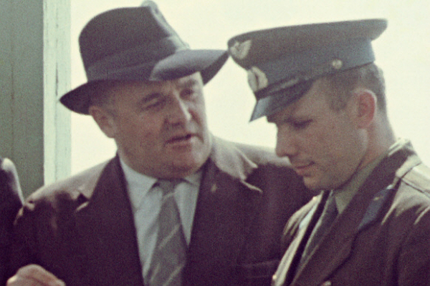
Последние наставления Королёва
Из двадцати претендентов отобрали шестерых, Королёв очень торопился, так как были данные, что 20 апреля 1961 года своего человека в космос отправят американцы. И поэтому старт планировалось назначить между 11 и 17 апреля 1961 года. Того, кто полетит в космос, определили в последний момент, на заседании ГК, ими стали Гагарин и его дублёр Герман Титов.
Королев и Гагарин накануне космического старта

Slide 22
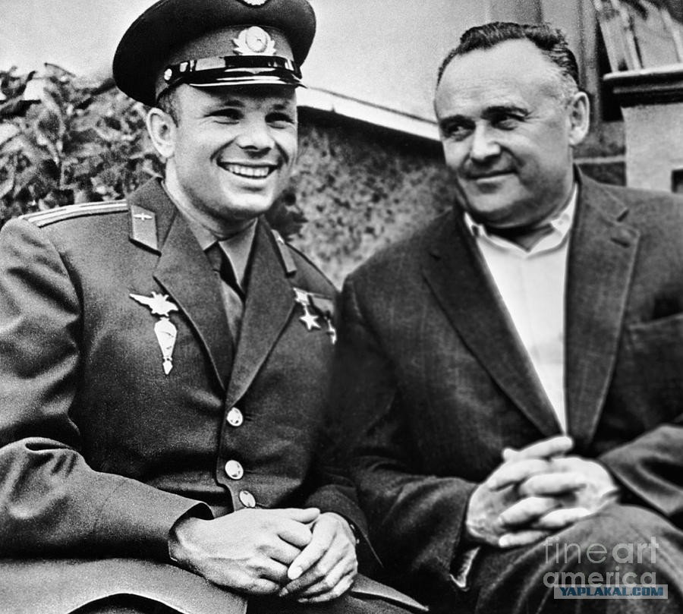
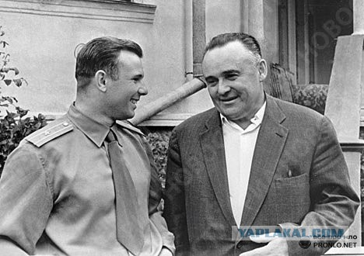
Первые шаги к звёздам…
Королёв и Гагарин. Имена этих людей навсегда останутся в истории. Вместе – пионер ракетостроения и космонавтики и первый человек, совершивший полет в космическое пространство. Королёва и Гагарина объединяли самоотверженный труд и яркое горение до самой смерти в расцвете творческих сил и в пору новых великих замыслов.

Slide 23
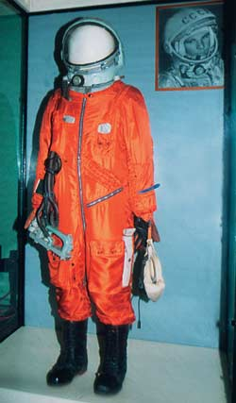
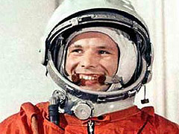
Скафандр космонавта
Юрий Гагарин в скафандре космонавта

Slide 24
О-6 Дихтярь А. Жизнь – Д50 прекрасное мгновенье /А. Дихтярь. - М.: Молодая гвардия, 1975. - 320 с., ил.
Документальная композиция. О первопроходце космоса, Герое Советского Союза, летчике-космонавте Юрии Гагарине рассказывают на страницах этой книги его близкие, друзья, товарищи по работе. Перед читателем проходит вся яркая и прекрасная жизнь Ю.Гагарина. Автору композиции удалось собрать ценный материал, посвященный тем незабываемым в мировой истории дням, когда готовился первый штурм вселенной. Книга иллюстрирована редкими фотографиями.

Slide 25
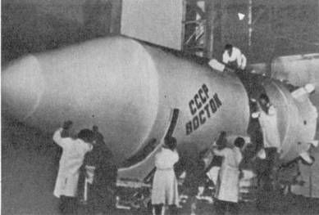
Подготовка к старту
Космический корабль "Восток"

Slide 26
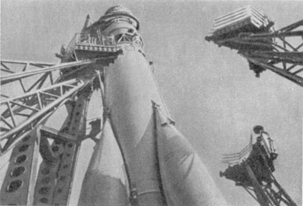
Старт космического корабля «Восток»
Старт корабля «Восток-1» был произведён в 09:07 12 апреля 1961 года по московскому времени с космодрома Байконур. Выполнив один оборот вокруг Земли на 108 минуте, корабль завершил плановый полёт (на одну секунду раньше, чем было запланировано). Позывной Гагарина был «Кедр».
Ракета с космическим кораблем "Восток" на старте

Slide 27
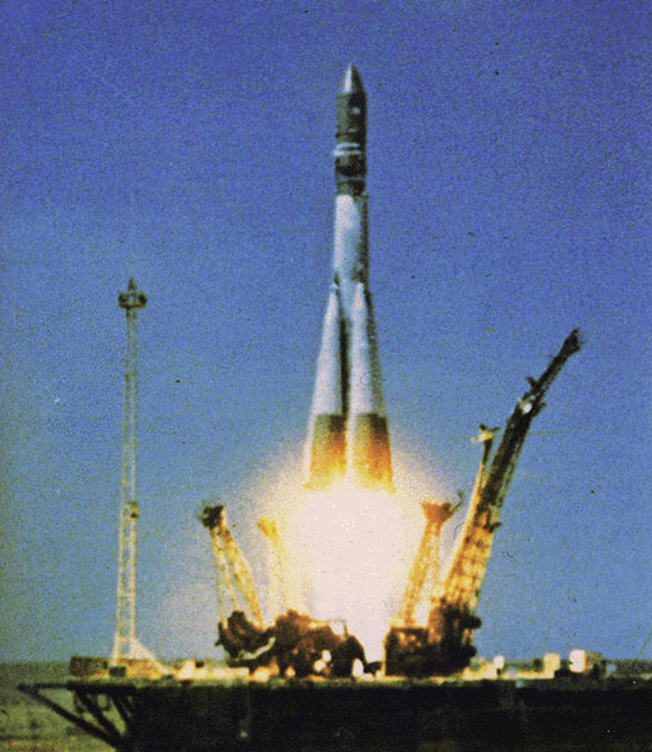
«Поехали!»
12 апреля 1961 года с космодрома Байконур впервые в мире стартовал космический корабль «Восток», с пилотом-космонавтом Ю.А. Гагариным на борту. За этот подвиг ему было присвоено звание Героя Советского Союза, а начиная с 12 апреля 1962 года день полёта Гагарина в космос был объявлен праздником — Днём космонавтики.

Slide 28
Губарев В. Юрий Гагарин: «Я чувствовал себя хорошо…» / В. Губарев // Наука и жизнь. – 2011. - №4. – С. 3- 9
В статье В. Губарева, Юрий Гагарин описывает свой полет и последующие после него события (признание, уважение и гордость за первого космонавта, который покорил открытое космическое пространство). Он подробно описывает свое приземление после полета и то, как люди искренне радовались его успеху.

Slide 29
Мальцева Л. День, который вошёл в века / Л. Мальцева // Родина. – 2011. - №4. – С. 26-27
Этого момента люди ждали давно. Однако в течение столетий полёт за пределы Земли был непреодолимой мечтой, игрой фантазии. Триумф, который испытала советская космонавтика, ассоциируется с именем Юрия Гагарина, первого покорителя Вселенной. Советский человек совершил прорыв в космос, впервые прошёл по космической трассе.

Slide 30
Улыбка Гагарина Я помню, солнце в этот день искрилось: Какой был удивительный апрель! И в сердце радость с гордостью светилась: Из космоса Гагарин прилетел! Его все по улыбке узнавали — Такой улыбки не было второй! Весь мир рукоплескал! Все ликовали: Гагарин облетел наш шар земной! С тех пор приблизились неведомые дали, Осваивают космос корабли… А начинал — российский, славный парень, ГАГАРИН — ПЕРВЫЙ КОСМОНАВТ ЗЕМЛИ!
И. Левченко

Slide 31
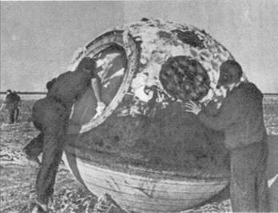
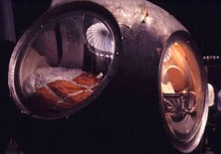
Благополучное приземление на землю
Корабль "Восток" после приземления
Макет спускаемого аппарата Гагарина в мемориальном музее космонавтики
Первыми людьми, которые встретили космонавта после полёта, оказались жена лесника Анна Акимовна Тахтарова и её шестилетняя внучка Рита. Вскоре к месту событий прибыли военные из близлежащей части. Одна группа военных взяла под охрану спускаемый аппарат, а другая повезла Гагарина в расположение части.

Slide 32
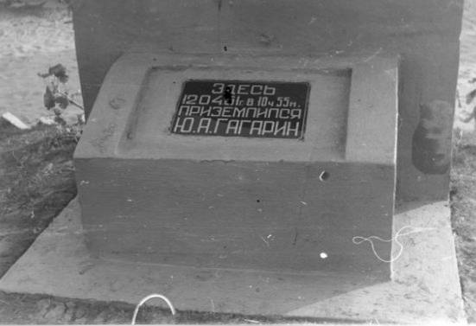
Памятник места приземления первого космонавта Ю.А. Гагарина

Slide 33
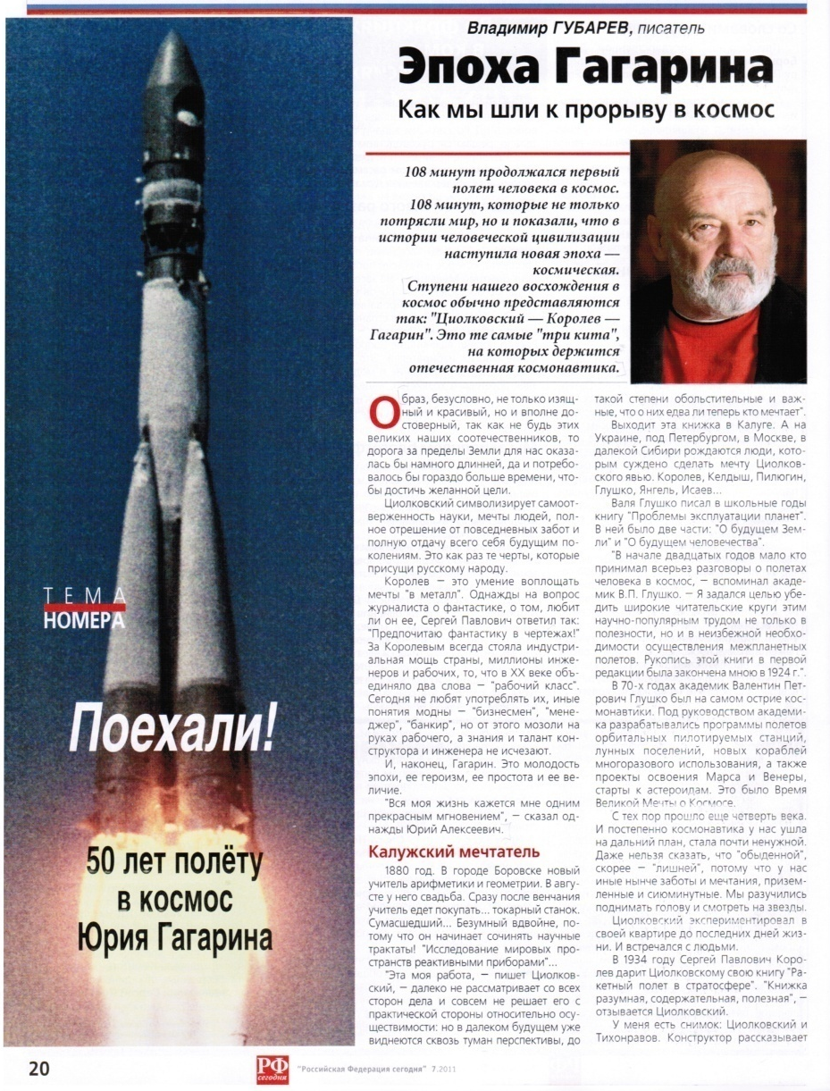
Губарев В. Эпоха Гагарина / В. Губарев // Российская федерация сегодня. – 2011. - №7. – С. 20-25
108 минут продолжался первый полет в космос. 108 минут, которые не только потрясли мир, но и показали, что в истории человеческой цивилизации наступила новая эпоха – космическая. Ступени нашего восхождения в космос обычно представляются так: «Циолковский – Королёв – Гагарин». Это те самые «три кита», на которых держится отечественная космонавтика.

Slide 34
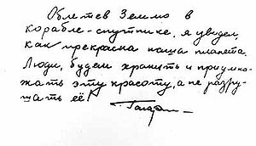
Исторические слова Юрия Алексеевича Гагарина

Slide 35
Фролов А. Феномен русский и советский / А. Фролов // Российский экономический журнал. – 2011. - №2. – С. 3-13
Попытка социально-философского осмысления осуществленного полвека назад прорыва человечества в космос. Принципиальный авторский тезис, объясняющий пионерную роль СССР в истории пилотируемой космонавтики. Приводятся примеры пренебрежительного отношения к этим традициям в постсоветской России, ставшего одним из факторов деградации аэрокосмической отрасли и отставания страны в освоении космоса.

Slide 36
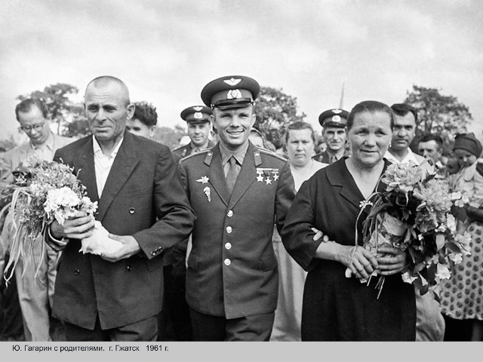
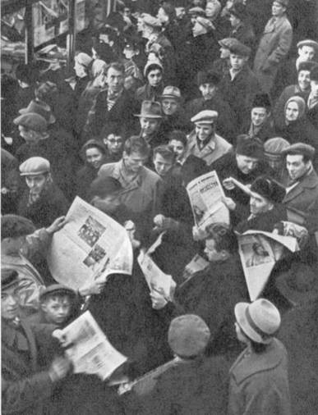
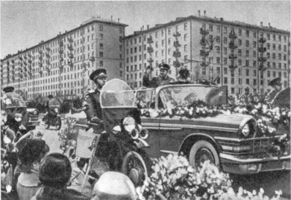
Страна узнала о герое
12 апреля 1961 года. У газетного киоска
Торжественный кортеж на улицах Москвы

Slide 37
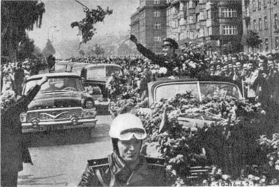
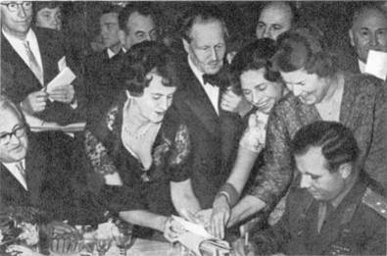
Слава первого в мире космонавта
Столица Чехословакии Прага встречает первого в мире летчика-космонавта
Ю.А. Гагарин дает автографы на вечере в ратуше Стокгольма

Slide 38
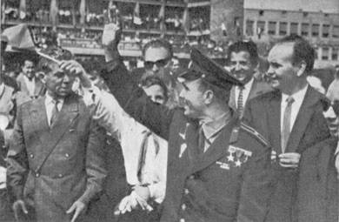
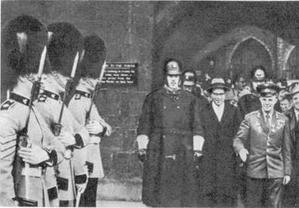
Слава первого в мире космонавта
Встреча Ю.А. Гагарина на аэродроме в Будапеште
Ю.А. Гагарин в Лондоне

Slide 39
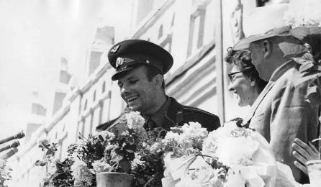
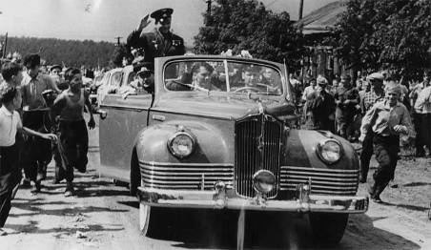
Юрий Гагарин в Калуге
Первый раз Ю.А. Гагарин приехал в Калугу 13 июня 1961г. Сначала он возложил цветы к могиле основоположника космонавтики К.Э.Циолковского, потом заложил первый камень в основание музея истории космонавтики, выступил на многолюдном митинге, где ему был вручен диплом Почетного гражданина Калуги.

Slide 40
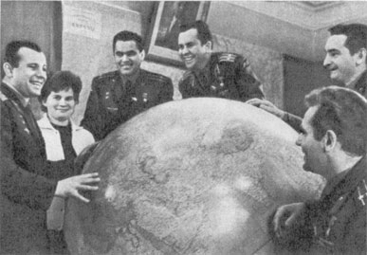
Жизнь и карьера после всеобщего признания
108 минут полёта навсегда изменили жизнь Ю. Гагарина. Лётчик истребительного авиационного полка стал одним из самых знаменитых людей в мире. В течение трёх лет ездил по страна и городам СССР встречаясь с людьми. В 1964 году Гагарин стал заместителем начальника Центра подготовки космонавтов. Он также вёл большую общественно-политическую работу, являясь депутатом Верховного Совета СССР 6-го и 7-го созывов, член ЦК ВЛКСМ, президентом Общества советско-кубинской дружбы.

Slide 41
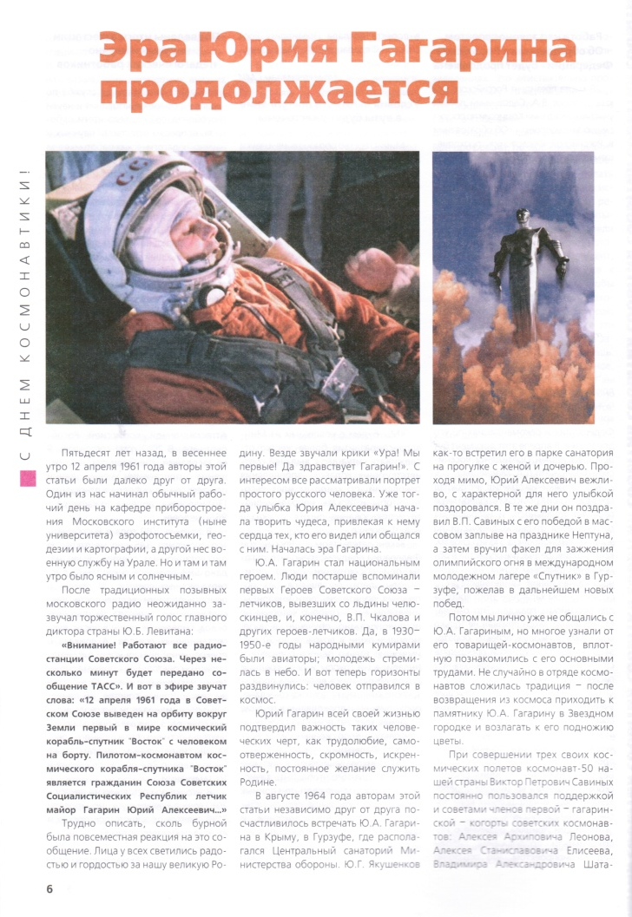
Савиных В.П., Якушенков Ю.Г. Эра Юрия Гагарина продолжается / В.П.Савиных, Ю.Г. Якушенков // Высшее образование сегодня. - №4.- 2011.- С.6-7.
В статье В.П. Савиных рассказывается о первом полёте в открытое пространство Юрия Алексеевича Гагарина. Подробно рассматривается его жизнь после столь знаменательного события. В статье «Эра Юрия Гагарина», его сподвижники пропагандировали жизненные принципы, умение просто говорить о сложном, нацеленности на воспитание настоящих патриотов именно таким описывают первого в мире космонавта космонавта.

Slide 43
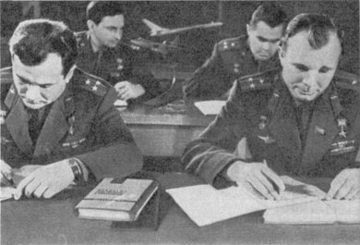
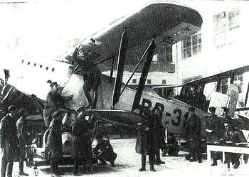
Учёба в академии
им. Н.Е. Жуковского
17 февраля 1968 года Юрий Алексеевич защитил дипломный проект в Военно-воздушной инженерной академии им. Н.Е. Жуковского. Государственная экзаменационная комиссия присвоила полковнику Ю.А. Гагарину квалификацию «лётчик-инженер-космонавт».

Slide 44
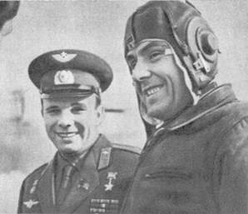
В 1964 г. Гагарин был назначен командиром отряда советских космонавтов, а в 1966 г. его избрали Почётным членом Международной академии астронавтики. Первый после перерыва самостоятельный вылет на МиГ-17 Гагарин совершил в начале декабря 1967 года. Он был дублёром Владимира Комарова в полёте на корабле Союз-1, но полёт закончился гибелью космонавта. Главной задачей этого полёта была отработка отечественной лунной программы.
Ю.А. Гагарин и В.М. Комаров на аэродроме

Slide 45
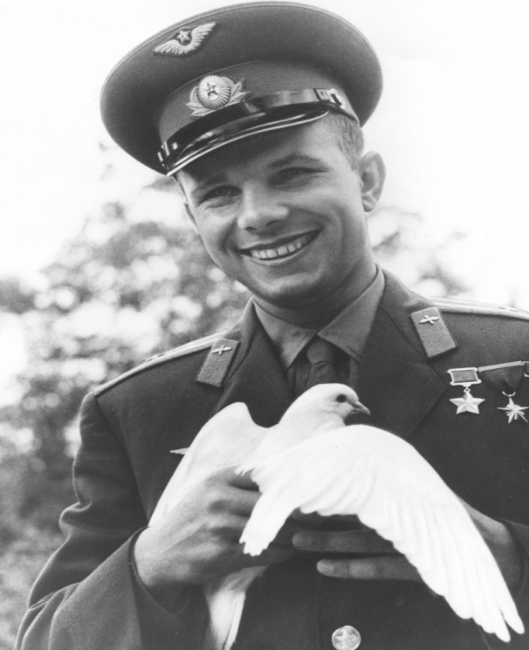
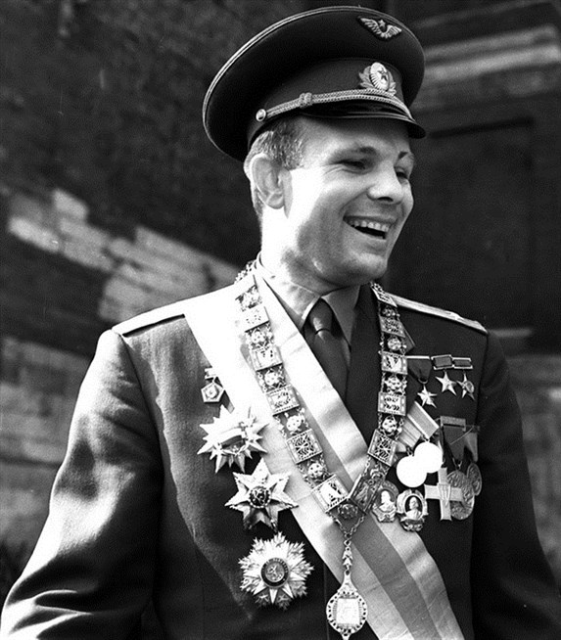
Имя Гагарина уже давно стало нарицательным для людей в какой-либо области деятельности наравне с именем Колумба. Жизненным девизом Гагарина стала фраза, записанная им в дневнике незадолго до гибели, 12 марта: «Нет у меня сильнее влечения, чем желание летать. Летчик должен летать. Всегда летать».

Slide 46
Аннинский Л. Цена улыбки / Л.Аннинский // Родина. – 2012. - №2. – С. 26
В полувековой юбилей первого космического полёта один известный комментатор предсказал, что со временем от забронзовевшего облика Гагарина останутся в памяти людей лишь три человеческие чёрточки. Возглас «Поехали!» в момент старта.
Шнурок, развязавшийся на церемонии высочайшей встречи. И улыбка. Лучезарная улыбка, продемонстрировавшая всему миру победоносность Советского Союза.

Slide 47
Трагическая гибель Юрия Алексеевича Гагарина
27 марта 1968 года Ю. А. Гагарин погиб при невыясненных обстоятельствах вблизи деревни Новосёлово Киржачского района Владимирской области во время одного из тренировочных полётов на самолёте МиГ-15УТИ вместе с военным лётчиком В.С. Серёгиным.
Место гибели Ю.А. Гагарина и В.С. Серёгина

Slide 48
Для расследования катастрофы была создана Государственная комиссия, но после многомесячной работы она не смогла однозначно объяснить причины трагедии. По сей день причины и обстоятельства катастрофы не являются выясненными. Существует ряд противоречивых версий случившегося.
Юрий Гагарин похоронен в Москве на Красной.
Могилы Гагарина и Серегина у Кремлевской стены

Slide 49
Почётный гражданин мира
Юрий Гагарин был избран почётным гражданином городов: Калуга, Новочеркасск, Люберцы, Сумгаит, Смоленск, Винница, Севастополь, Саратов, Комсомольск-на-Амуре, Тюмень (СССР); Оренбург (Россия); София, Перник, Пловдив (Болгария); Афины (Греция); Фамагуста, Лимасол (Кипр); Сен-Дени (Франция); Тренчьянске Теплице (Чехословакия).

Slide 50
Почётный гражданин мира
Юрию Алексеевичу Гагарину были вручены золотые ключи от ворот городов Каир и Александрия (Египет). Самый южный в Европе памятник Гагарину расположен на Крите (Греция) в музее Homo Sapiens в нескольких километрах от пещеры, где, по преданию, родился Зевс. Там же расположены памятники Лайке, погибшим экипажам Аполлона, Союзов и Шаттлов (всего 21 человек) и вполне живому Нилу Армстронгу — за прогулку по Луне.

Slide 51
Награды
Звания
Лётчик-космонавт СССР (14 апреля 1961)
Герой Советского Союза (14 апреля 1961)
Герой Социалистического Труда Чехословацкой Социалистической Республики (28 апреля 1961)
Герой Социалистического Труда Народной Республики Болгария (23 мая 1961)
Герой Труда Демократической Республики Вьетнам

Slide 52
Награды
Ордена
Ленина (СССР)
Георгия Димитрова (Болгария)
Карла Маркса (ГДР)
Звезда II класса (Индонезия)
Орден «Крест Грюнвальда» (Польша)
Знамени I степени с бриллиантами (Венгрия)
«Ожерелье Нила» (Египет)
Большая лента Африканской Звезды (Либерия)
«За заслуги в области воздухоплавания» (Бразилия)
Первый кавалер ордена «Плайя-Хирон» (Куба, 18 июля 1961)
Золотая медаль имени К. Э. Циолковского, которой Академия наук СССР наградила первого в мире космонавта Юрия Гагарина
Лицевая и оборотная стороны медали, посвященной полету в космос Ю. А. Гагарина

Slide 53
Памяти Гагарина посвящается…
Теплоход «Гагарин», названный в честь легендарного космонавта

Slide 54
Памяти Гагарина посвящается…
Почтовые марки, посвящённые Ю.А. Гагарину
Туркменский ковёр-портрет Ю. А. Гагарина

Slide 55
В Белгороде улица Гагарина появилась 12 апреля 1961 года (решением горисполкома г. Белгорода №89 от 12 апреля 1961 года)

Slide 56
Памятники в честь первого космонавта
Памятник Гагарину в городе Гагарине
Памятник Гагарину в Москве
Памятник Гагарину на Байконуре

Slide 57
…на грядки пашни посмотрел – Земля…
И вид ее не изменился.
Сегодня в Космос он
с нее взлетел,
сегодня ж на нее и возвратился.
Прошло лишь 100,
100 с небольшим минут,
А на Земле уже иная эра,
Которую космической зовут!

